Slide 1
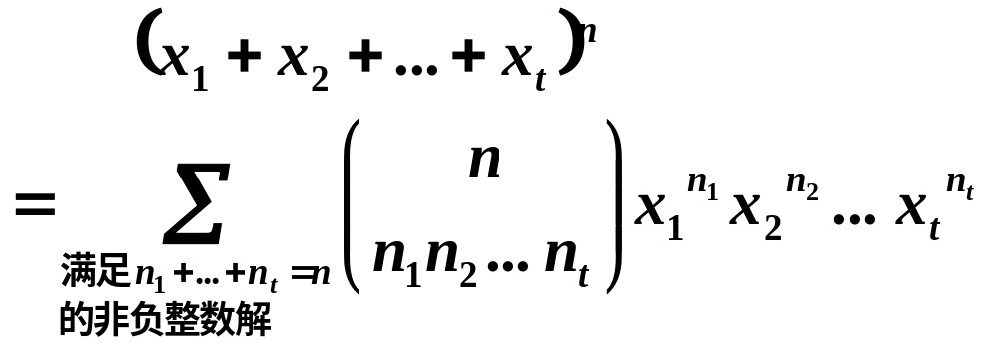
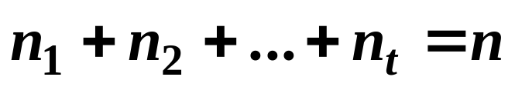
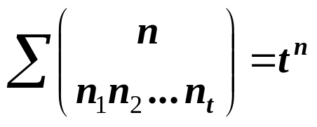
21.4 多项式定理
定理 设n为正整数，x_{i}为实数，i=1, 2, … , t.
推论1 不同的项数为方程
的非负整数解个数 C(n+t−1, n)
推论2

Slide 2
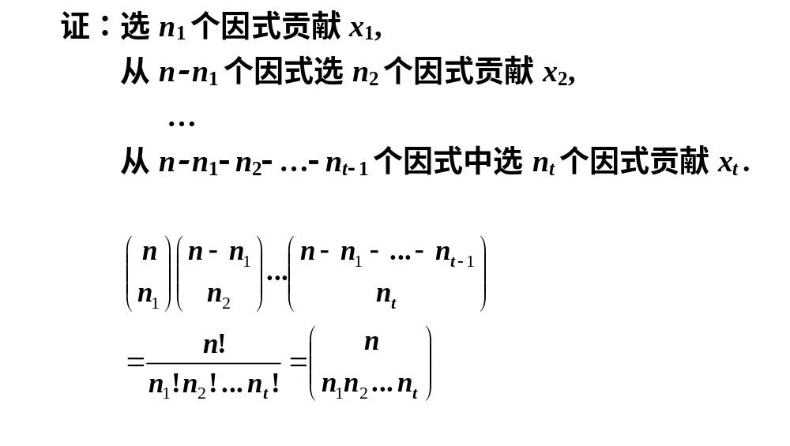
定理证明

Slide 3
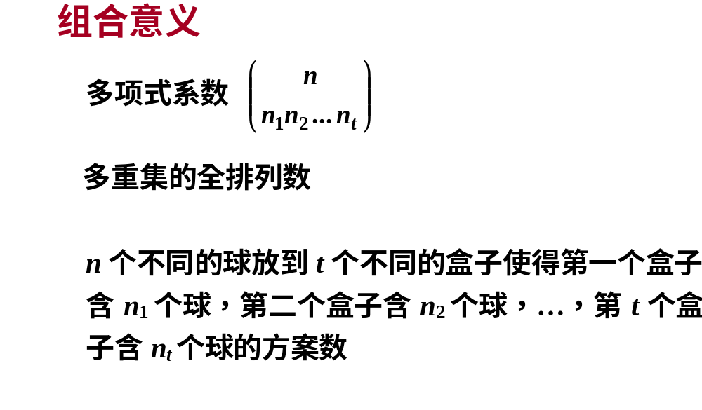
多项式系数

Slide 4
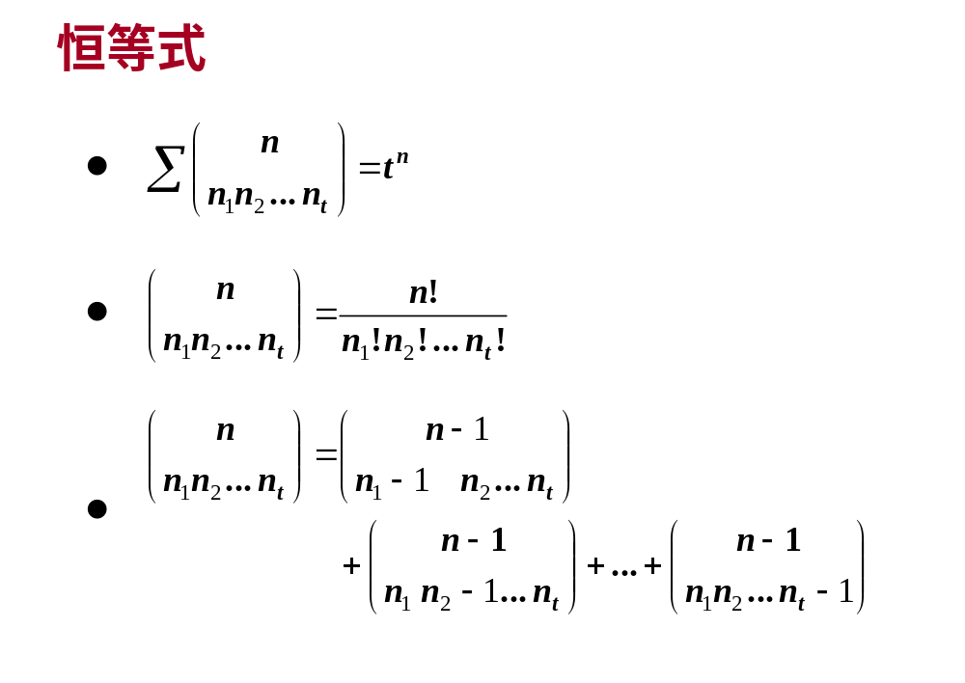
多项式系数（续）

Slide 5
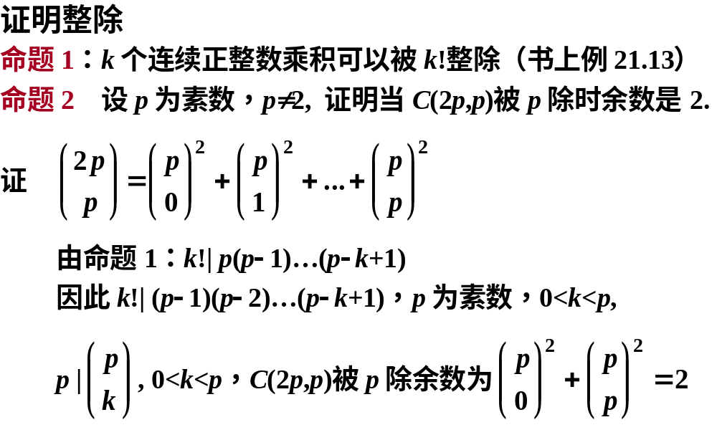
基本计数的应用

Slide 6
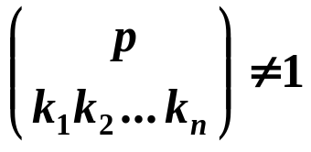
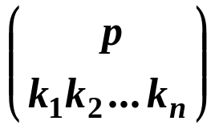
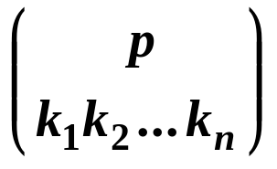
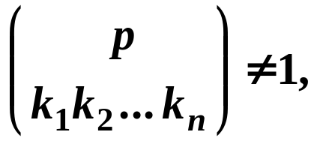
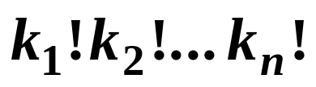
基本计数的应用（续）
例 证明Fermat小定理：p为素数，则 p|(n^{p}−n)
证 （1）证明 若
则 p|
.
=1 当且仅当存在 k_{j}=p, 其他 k_{i}=0, i≠j.
中不含p，
从而
整除 (p-1)!

Slide 7
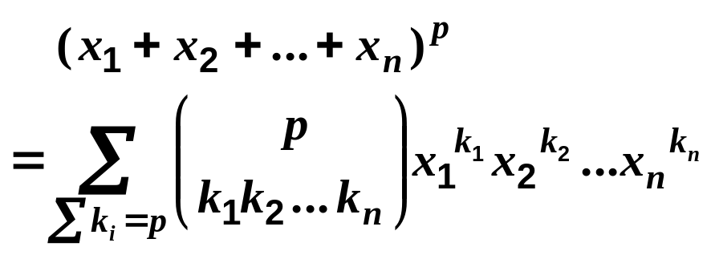
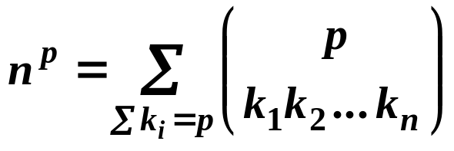
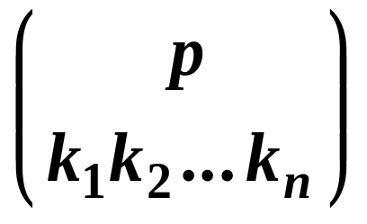

证明Fermat小定理（续）
（2）证明Fermat小定理
，
令x_{i}=1,
则 p |
右边恰有 n 项的值等于1，其余各项之和为 n^{p}−n
p 整除其余的每一项，因此 p|(n^{p}−n)

Slide 8
基本计数的应用（续）
Ipv4协议网址计数
32位地址 网络标识+主机标识
A类：最大网络；B类：中等网络；C：最小网络；
D：多路广播； E：备用
限制条件：1111111 在A类中的 netid 部分无效
hostid 部分不允许全0或全1
A | 0 | netid (7位) |  |  |  |  | hostid (24位)
B | 1 | 0 | netid （14位） |  |  |  |  | hostid（16位）
C | 1 | 1 | 0 | netid （21位） |  |  |  |  | hostid（8位）
D | 1 | 1 | 1 | 0 | （28位）
E | 1 | 1 | 1 | 1 | 0 | （27位）

Slide 9
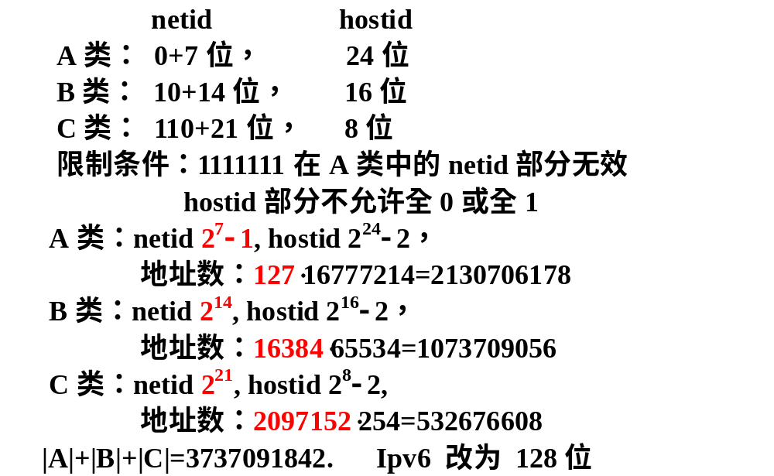
基本计数的应用（续）

Slide 10
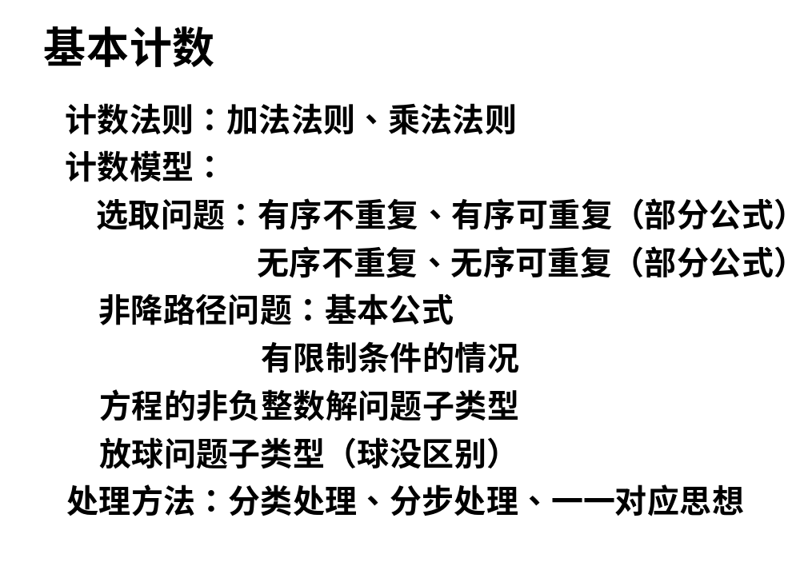
本章小结

Slide 11
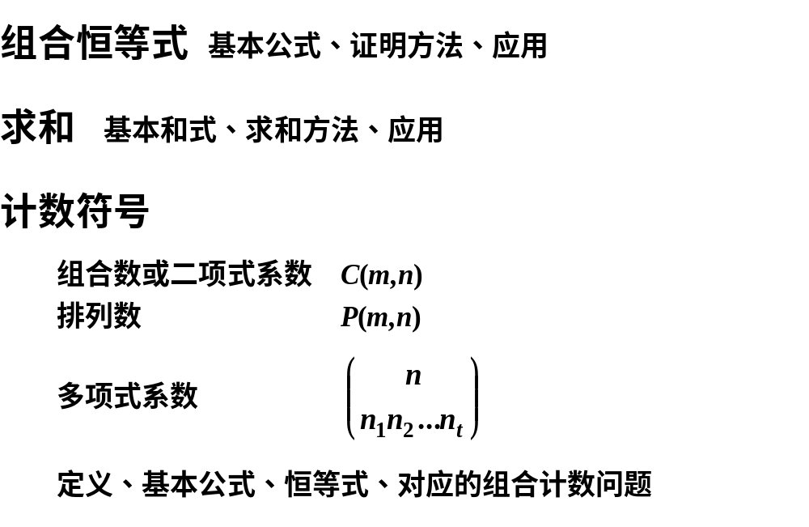
本章小结（续）

